Slide 1
ベクトルタイル利用サイトを作ろう
FOSS4G 2015 Tokyo ハンズオンデイ
2015-10-09T14:00/17:00
@駒場RC An棟2F
Hidenori FUJIMURA
Geospatial Information Authority of Japan

Slide 2
本日の流れ
導入：ベクトルタイルの概要と未来
GitHubから地理院地図をフォークして、マイ地理院地図を作る
マイ地理院地図にインターネット上のタイルレイヤを加える
マイ地理院地図に簡単なベクトルデータを加える（ただしベクトルタイルとして）
地理院ベクトルタイルを素のLeafletサイトに表示してみる。
地理院ベクトルタイルの表示内容を調整する

Slide 3
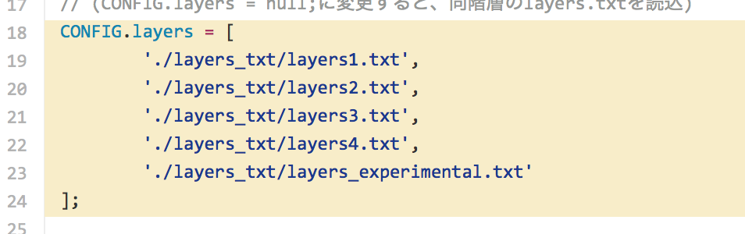
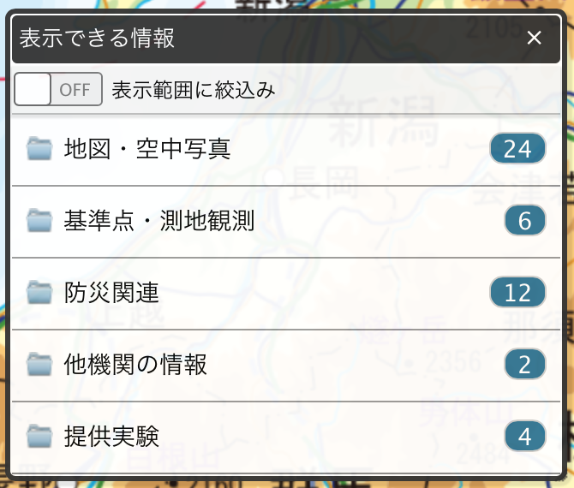
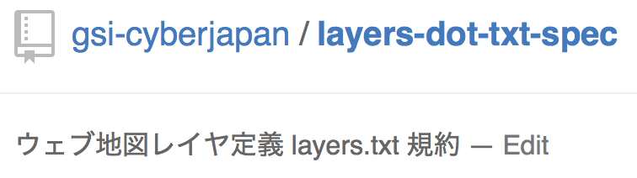
地理院地図のレイヤ管理
/js/gsimaps.js で設定する layers*.txt にレイヤ設定が記載されている。
「地理院地図」では、それぞれの layers*.txt が
「表示できる情報」の各フォルダに
対応するように運用中。
layers*.txt のフォーマットは、GitHubで公開
github.com/gsi-cyberjapan/layers-dot-txt-spec

Slide 4
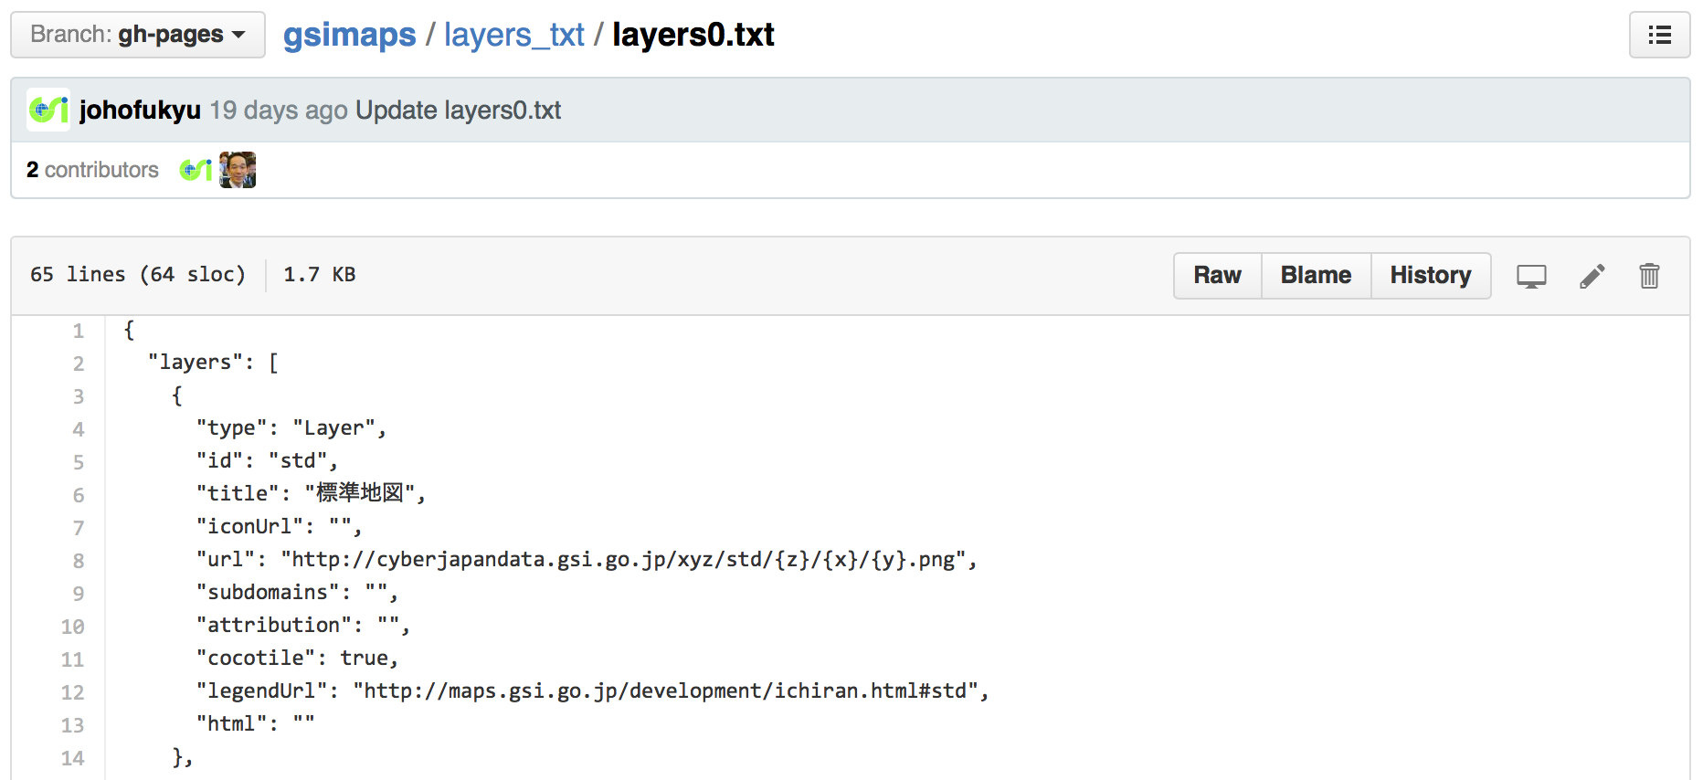
layers-dot-txt-spec
ノーカスタマイズのIISでも同一ドメインであれば動くことができるようにする、みたいな工夫のため、意図的に拡張子を .txt にしていますが、中身は JSON です。
/layers_txt/layers0.txt
※ layers-dot-txt-spec に記載されている src 属性による動的読み込みは gsimaps では未実装です（10/12の基調講演をお楽しみに）。

Slide 5

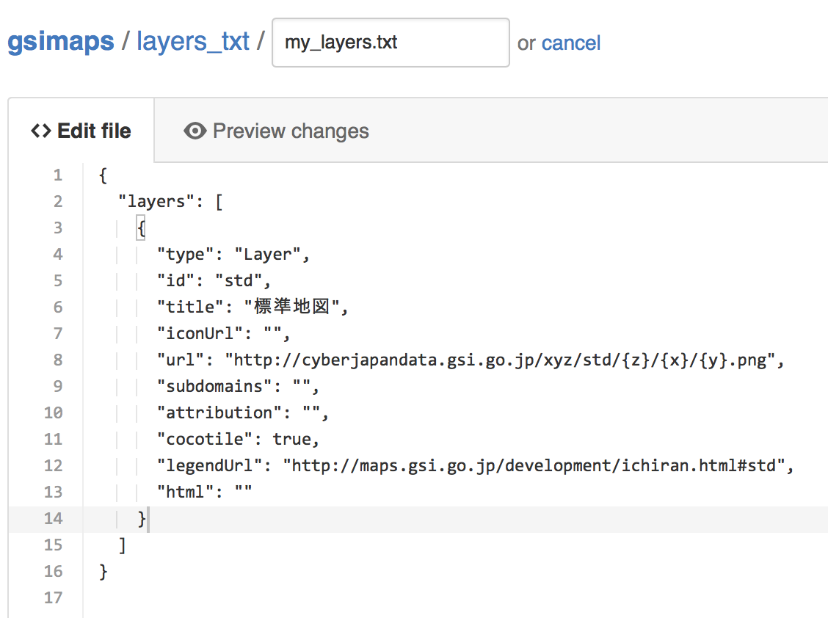
/layers_txt/my_layers.txt を作る
/layers_txt/my_layers.txt を新規作成し、
まずは、そこに layers_0.txt の1項目めを写す

Slide 6
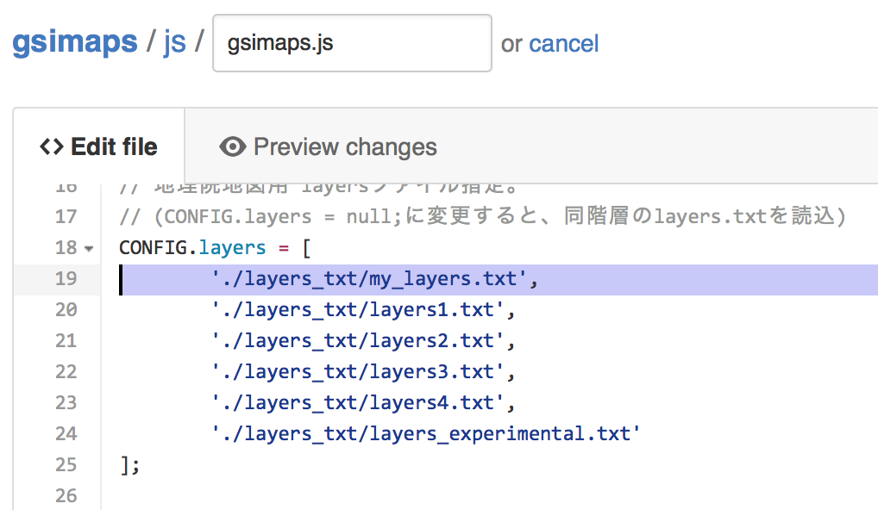
/js/gsimaps.js に /layers_txt/my_layers.txt を参照させる
/js/gsimaps.js の19行めに加筆
コミット後、マイ地理院地図のページを開き、
「情報」→「表示できる情報」を確認

Slide 7
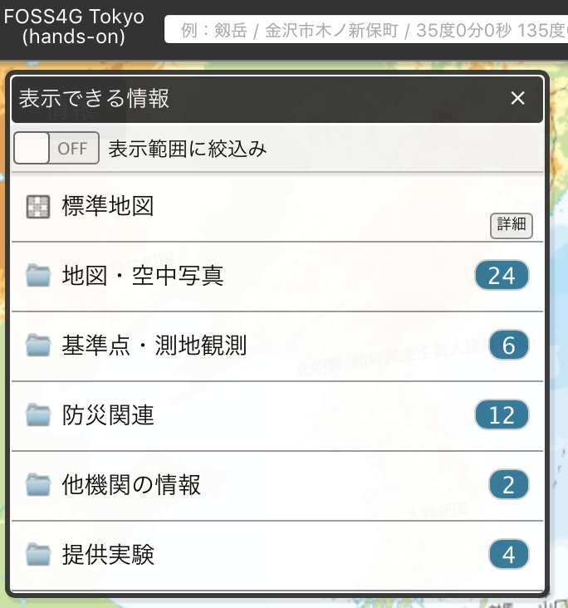
追加したレイヤの反映例
my_layers.txt が
反映されたもの

Slide 8
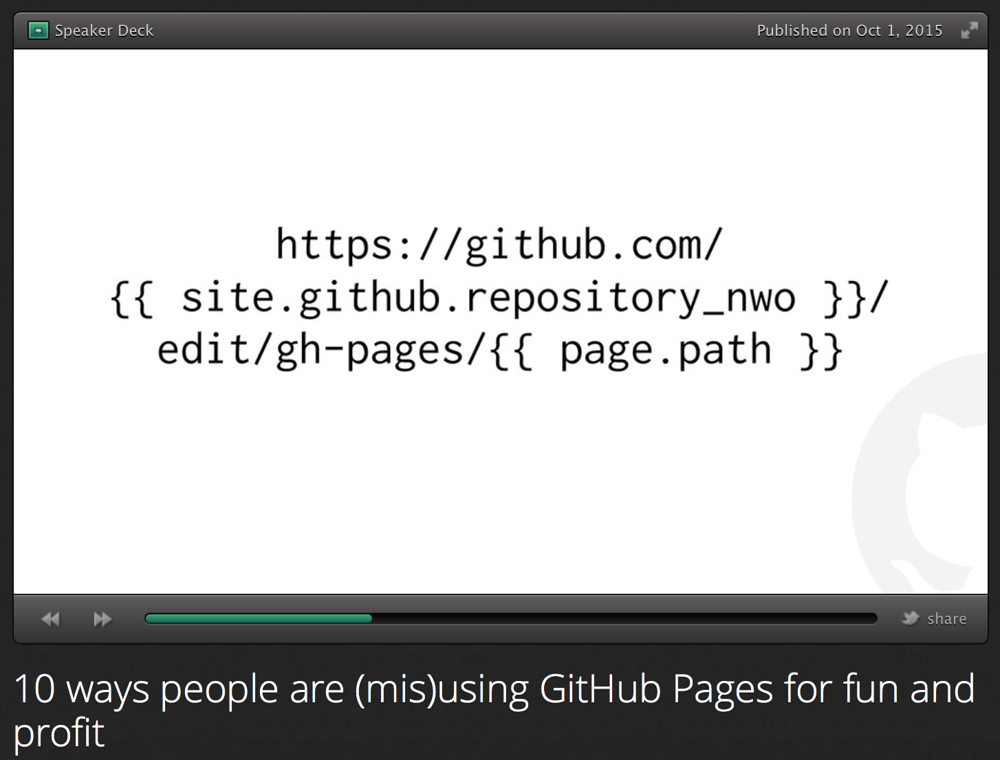
my_layers.txt を少しアレンジ
LayerGroup に格納して、titleやhtmlを加筆。
See Also: https://github.com/gsi-cyberjapan/layers-dot-txt-spec/
ひとひねり： 編集ページへのリンクを標準地図レイヤの html 属性に加えてみる
※ LayerGroup の html 属性には gsimaps が対応していない。

Slide 9
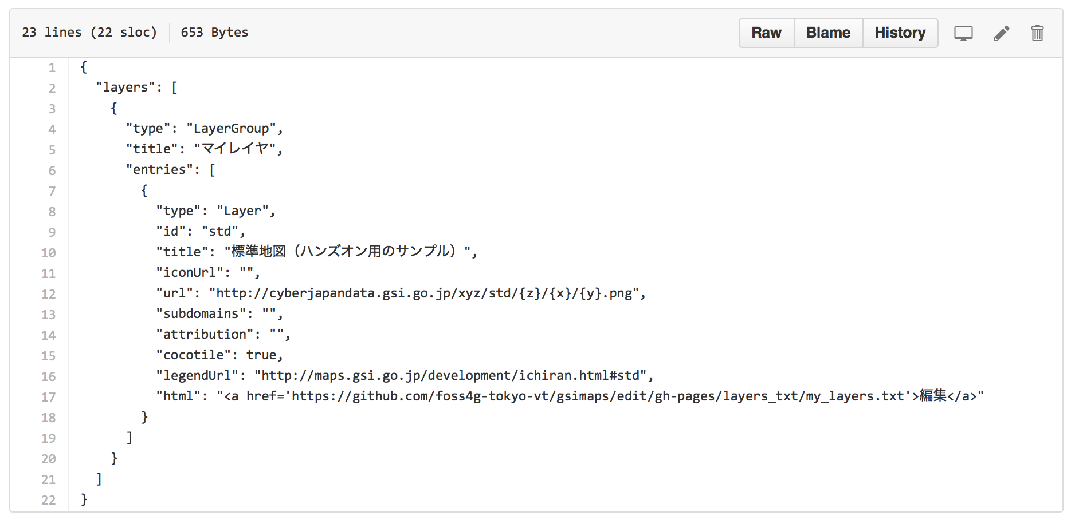
my_layers.txt アレンジ例

Slide 10
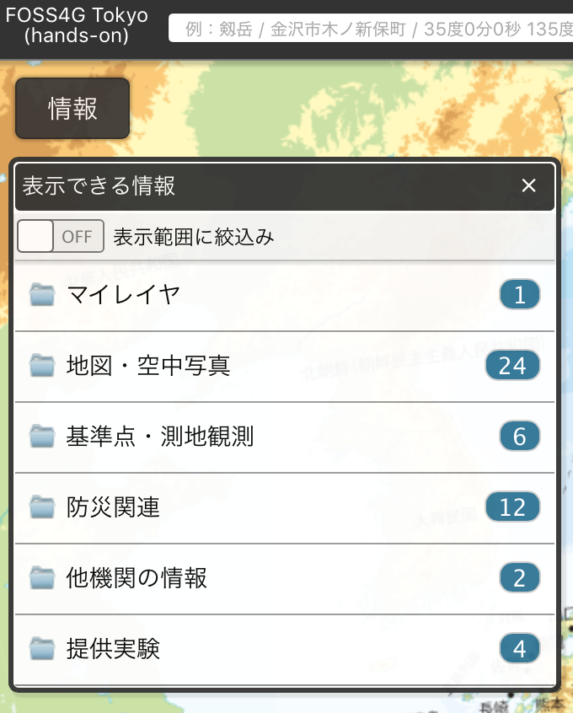
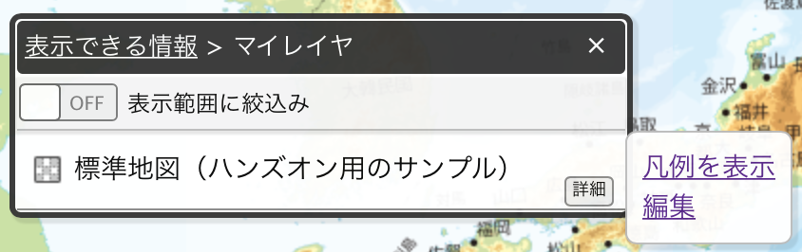
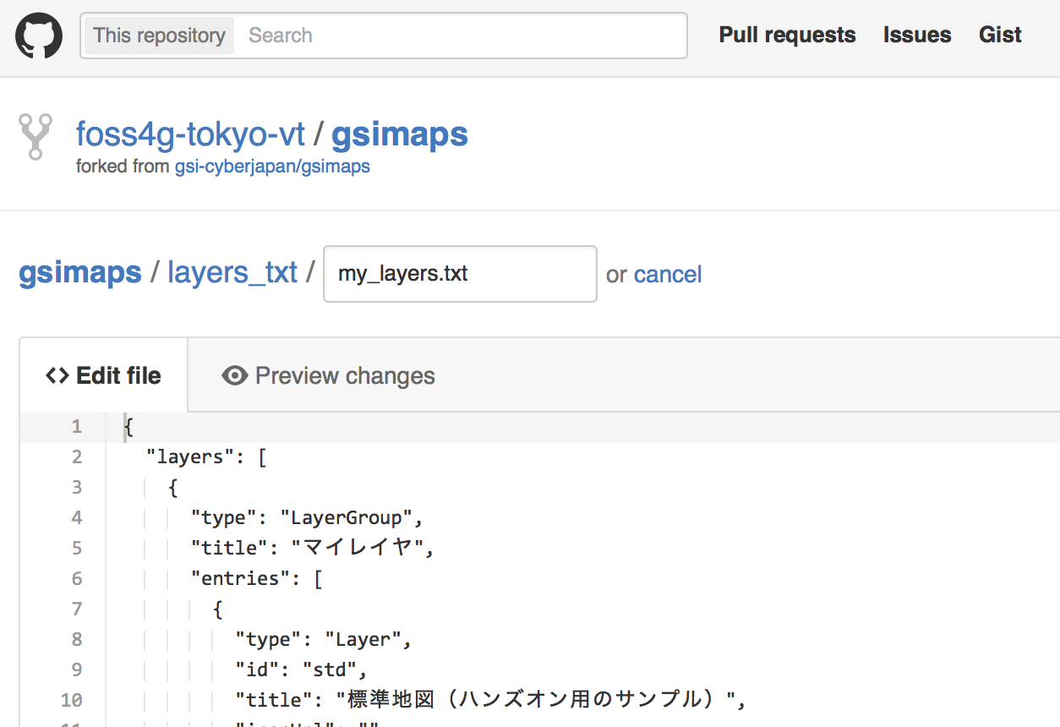
アレンジ反映例
gsimaps.js への加筆で皆さんのマイレイヤを一元化することもできる

Slide 11

ウェブ地図の fork and join
GitHub で fork
layers.txt で join
主体間の分散非同期を確保し、ユーザの利便を最大化できないか。

Slide 12
（実習） いろいろなレイヤを加えてみよう
いろいろなタイルレイヤを加えてみる
例）日本シームレス地質図WMTS配信サービス
https://gbank.gsj.jp/seamless/wmts/wmts.html
マイ地理院地図のリンク集を作る
https://github.com/foss4g-tokyo-vt/living-room/edit/master/links.md にプルリクエスト
ヒント： JSON の文法チェック
http://jsonlint.com

Slide 13
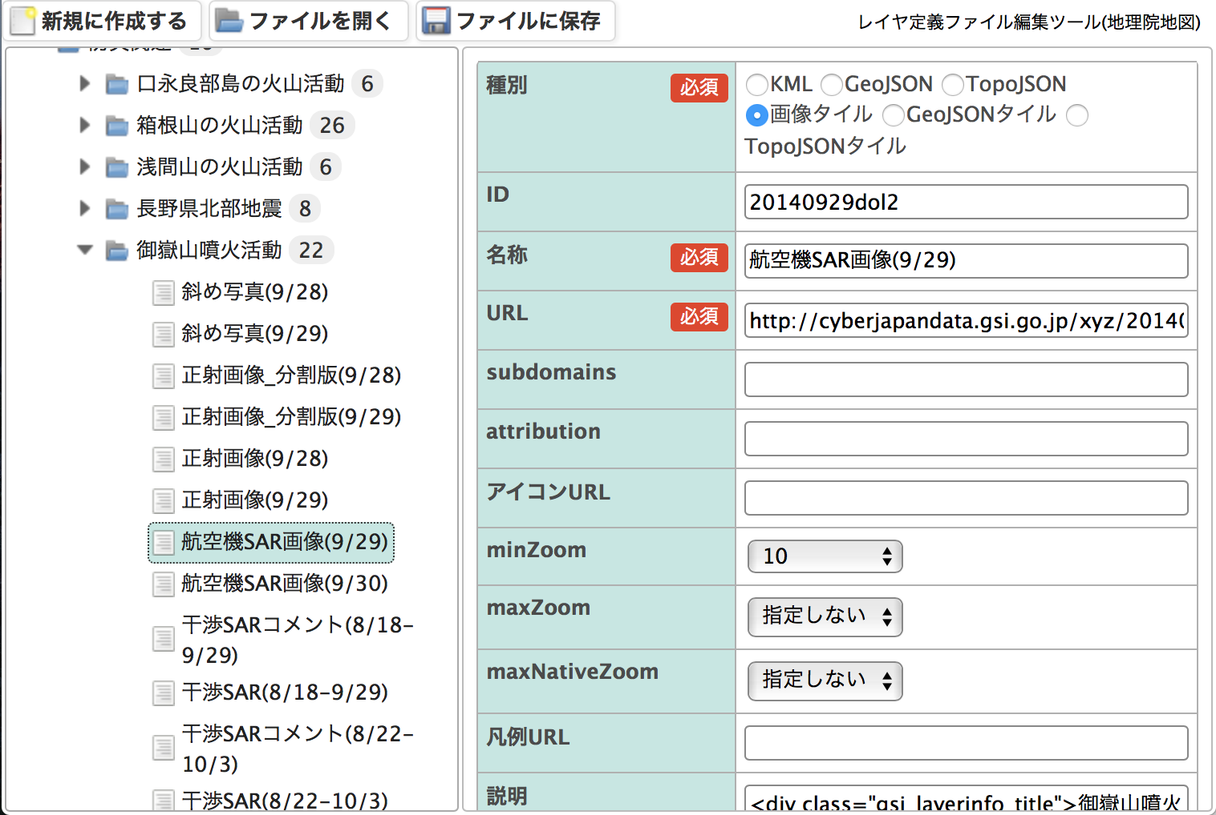
おまけ： layers.txt の編集ツール
http://maps.gsi.go.jp/config/config.html
https://github.com/gsi-cyberjapan/gsimaps/blob/gh-pages/config/config.html

